Slide 1
הורדה ושימוש של Bolt ב Unity:
נכתב על ידי:
אור הדר 305771420, גיא אנקרי 203958939

Slide 2
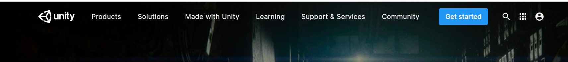
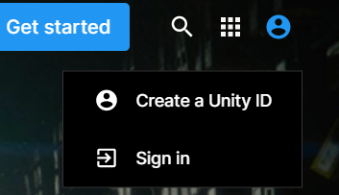
התקנת Unity Hub: דבר ראשון- צריך משתמש של יוניטי: ניתן להירשם כאן: https://unity.com/ וללחוץ על הסמל שהחץ מצביע עליו. ולאחר מכן, ללחוץ על יצירת משתמש יוניטי. לבסוף התחברות למשתמש.

Slide 3
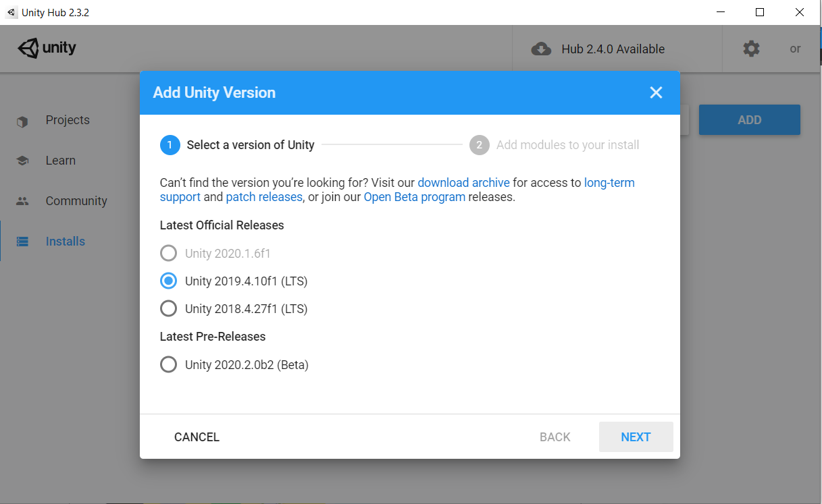
דבר שני- התקנת הגרסא המתאימה של יוניטי: באתר: unity.com לוחצים על Products >> Get started >> Individual >> Personal free Get Starte >> Start here ואז אישור ההורדה. לאחר ההתקנה של Unity Hub יש מצד שמאל לשונית בשם Installs ושם יש כפתור ADD ששם ניתן לבחור גירסא של יוניטי. מומלץ להוריד את הגרסא: (לא קריטי הסיומת).2020.1.

Slide 4
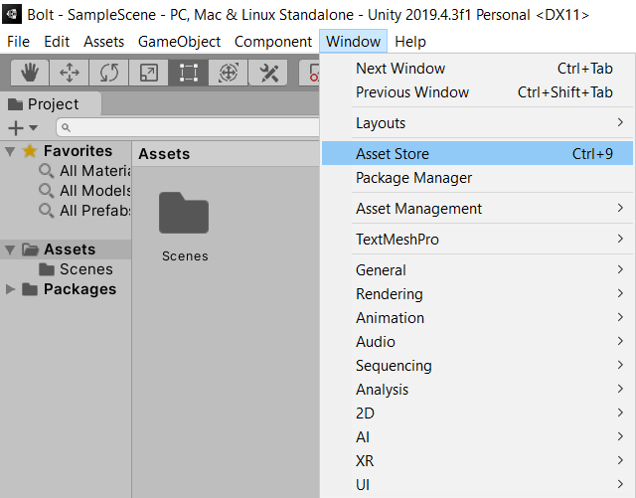
התקנת :Bolt נכנסים לתוכנת הUnity (יתכן ועדיין אין לכם פרוייקט שיצרתם, ולכן צריך ליצור פרוייקט ואז להכנס אליו). לאחר שהתוכנה עולה: לוחצים למעלה על Window>>Assets Store

Slide 5
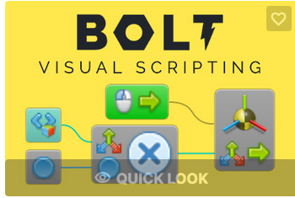
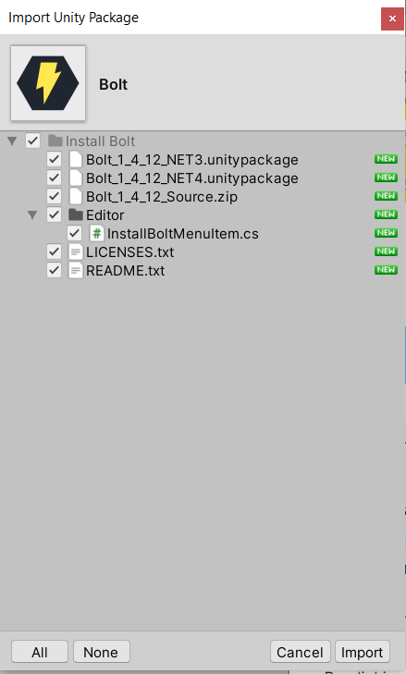
בחיפוש רושמים bolt ואז לוחצים על מעט למטה יש כפתור להורדה, ללחוץ עליו ולהוריד. כאשר ההורדה תסתיים יופיע כפתור Import עליו צריך ללחוץ. לאחר מכן יופיע חלון שבו צריך לוודע שהכל מסומן ב v ואז ללחוץ על Import. אחרי שיגמר תהליך ה Import, צריך ללחוץ למעלה ביוניטי על הלשונית Tools ואז התקן Bolt>> Import>>Next ואז ישנה בחירה Human Naming \ Programmer Naming, על מנת להבין כיצד להשתמש בבולט, נבחר ב<<Human Naming Generate << Next וכאשר יסתיים התהליך ניתן לסגור את החלון.

Slide 6
התקנה ו Import של Bolt Platformer Assets:

Slide 7
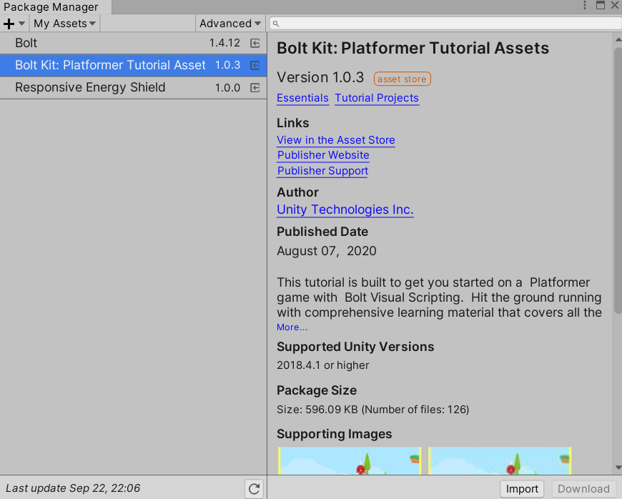
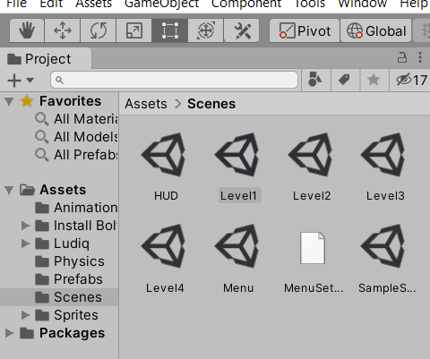
נכנסים לאתר הבא: https://assetstore.unity.com/packages/essentials/tutorial-projects/bolt-kit-platformer-tutorial-assets-168067 לוחצים על Add to my assets ואז על האפשרות Open Unity ואז יופיע חלון, שבו צריך להוריד ואז Import. לאחר מכן אפשר לפתוח את הסצינה הראשונה של המשחק Assets >>Scenes >> Level01. הערות: יש לוודא ב Preferences <<Edit ש Script Changes While Playing מסומן על Recompile After Finished Playing. כמו כן ללחוץ על Tools >>Bolt>> Build unit options.

Slide 8
ישנו תהליך שאתם לא מחויבים לעשות - ניצור סביבה עם חלון שבו נוח לעבוד על הפרויקט: לחיצה על לשונית Windos>>Graph ואז ניתן לגרור את הכותרת ולהביא אותה ליד Game\Scene וליצור מסך שבו רואים גם את המשחק וגם את הגרף במקביל (כל מסך יהיה קטן מעט), או כל חלון יהיה בגודל מלא, אבל יראו רק אותו.

Slide 9
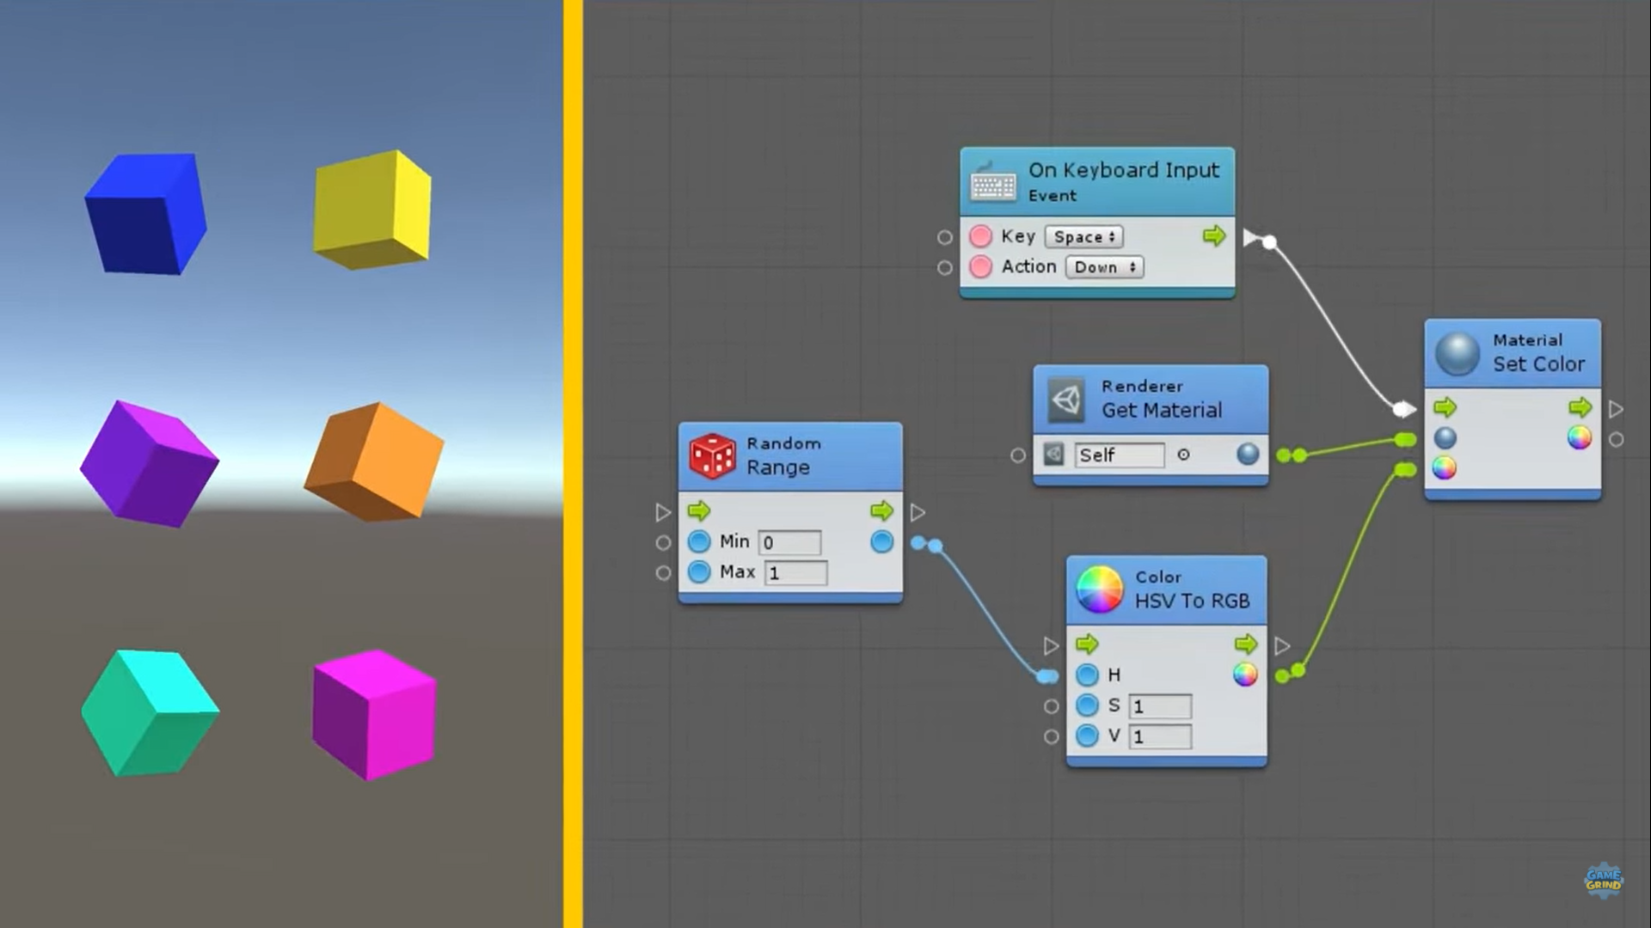
BOLT
אז למה זה נועד?
בולט מביא תסריט חזותי שלם ליוניטי, מסייע לאומנים, מעצבים ומתכנתים ליצור מכניקת משחק ומערכות אינטראקטיביות מבלי לכתוב שורת קוד אחת.

Slide 10
אילו יתרונות שימושיים נמצאים בבולט?
עריכה בלייב - יצירה ושינוי של גרפים בזמן ריצה. זמן הריצה הייחודי של בולט יפיץ את השינויים שלך, יאפשר לך ליצור אב טיפוס ולבנות את המשחק שלך בזמן השחק – לא רק לערוך ערכים או לבדוק רעיונות.
נראות כחלק מיוניטי – בולט משתלב בצורה חלקה בממשק יוניטי כדי להיראות ולהרגיש כמו כלי מובנה.
תאימות קודבייס מלאה - כל פונקציה שדה, או תוסף צד שלישי ואפילו סקריפטים מותאמים אישית שלך יכולים להיות בשימוש ללא כל עבודה נדרשת. בולט ניגש ישירות לקודבייס שלך באמצעות השתקפות והוא מתעדכן בו זמנית.
ידידותי למשתמש – בולט יכול לתרגם אוטומטית שמות תכנות מסובכים לפורמט קריא שקל יותר להבין אותו עבור מעצבים.
תיעוד מובנה – ישנה גישה מיידית ליוניטי ולתיעוד מותאם אישית ישירות מממשק הבולט.
ניפוי, ניבוי וניתוח - בולט יכול לחזות לקודד צמתים לפני הזמן ריצה, כמו גם לנתח את הגרפים כדי לציין נתיבים שאינם בשימוש. אם מתרחשת שגיאה בזמן הריצה, בולט יצביע את מקורה על ידי הדגשתה בתרשים.
קיבוץ, פריסה וזום - בעזרת בולט ניתן ליצור קבוצות כדי לארגן את הגרפים ולשמור עליהם מסודרים. ניתן גם להסתכל על כל הפרויקט שלך ממבט מלמעלה כדי לראות איך הכל עובד\מתחבר.

Slide 11
שימוש חוזר - ניתן ליצור פקודות מאקרו שניתן לעשות בהן שימוש חוזר בקלות על פני אובייקטים שונים של המשחק.
התקנה ועדכון נוחים – בולט איננו כלי שקשה להתקין או לעדכן אותו.
הכל בהישג יד – אין צורך להשקיע זמן יקר כדי למצוא את הפעולה הנדרשת שאתה רוצה לעשות, (למשל: "זוז" , "התנגש", "הוסף כוח"). לבולט יש יכולת איתור המאפשרת לך באופן מיידי אפשרויות רלוונטיות להקשר.
תמיכה מלאה בסוג – אין צורך להגביל את עצמך לדאבל, אינטים, משתנים בוליאנים או סטרינגים. בולט יכול לבדוק ולערוך את רוב הסוגים, כולל רשימות, אינאם, שדות סטטיים ופרטיים.
משתנים ושמירת מערכת – מעקב אחר כל סוג של ערך על פני הגרף הנוכחי, אובייקט המשחק, סצנה או כל היישום באמצעות המערכת המשתנה של בולט. שמירת משתנים קבועים בהעדפות השחקן ללא כל עבודה נוספת במערכת השמירה המובנית של בולט.

Slide 12
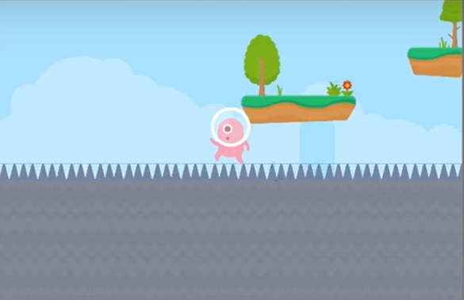
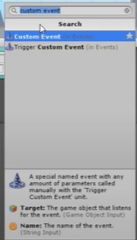
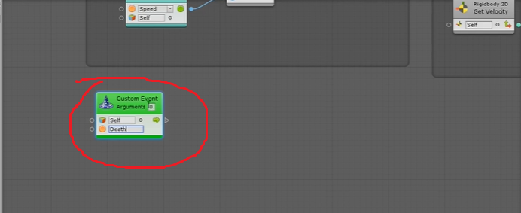
דוגמה: https://www.youtube.com/watch?v=lTCaIj73r_Q&list=PLivfKP2ufIK6U9oQkUC3hBqVQHkimAGja&index=14&ab_channel=GameGrind
נניח שאנחנו רוצים לגרום לדמות שלנו למות ברגע שהיא נופלת לקרקע
הדוקרנית. איך אנחנו עושים את זה?
בשביל לעשות את זה אנחנו נצטרך ליצור פעולה חדשה שנקראת
.Custom event
ואז ייפתח לנו גרף חדש, נקרא לו "מוות":

Slide 13
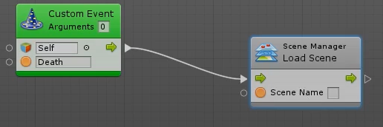
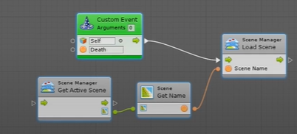
כעת נשים לב שבצד ימין של גרף החדש שיצרנו יש חץ, נוכל למתוח ממנו קו כדי להראות את הזרימה כלומר לאן הוא מוביל.
החץ יוביל אותנו לסצנה הבאה אז מה שנחפש כעת זה את
Scene name
כעת ניצור עוד גרף שנקרא אקטיב, שיופעל בכל פעם שאנחנו פונים לאובייקט עם שם מסוים. רק בשביל הדוגמה השם של האובייקט יהיה
. ובשביל זה ניצור עוד גרף שהוא יהיה השם ושניהם יתחברו לגרף הקודם שיצרנו:Player
אז לקבוצה שיצרנו כאן, נקרא "מוות". עכשיו מה שנצטרך לעשות זה טריגר לקבוצה הזאת מדוקרנים שיש לנו במשחק.

Slide 14
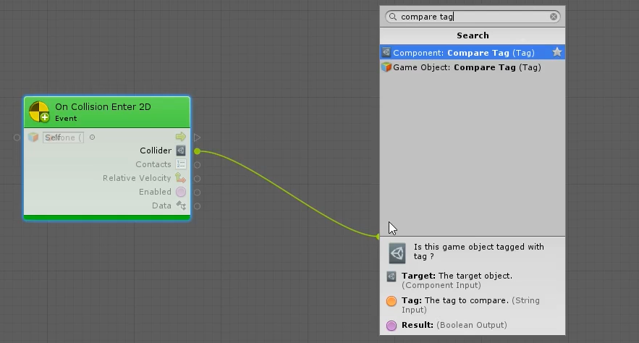
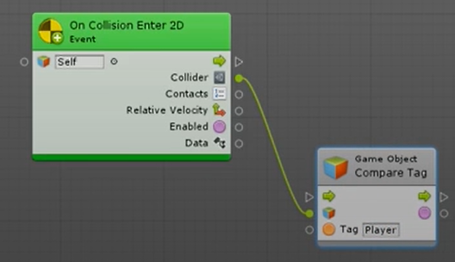
אז אנחנו נלך לאובייקט של הדוקרנים, ומשם נפתח גרף חדש שנקרא
וזה ייתן לנו רשימה של אופציות של מה אנחנו רוצים שיקרה ברגע שהשחקן ייגע בדוקרנים, שזה שהשחקן ימות.On collision enter
לשחקן שלנו יש תיוג מסוים, לכן אנחנו נגרור חץ מ
ל – Collidrer
Compare tag
שם יש לנו את האופציה של האובייקט. נבחר בה, ובתיבה של תג נכתוב פלייר:

Slide 15
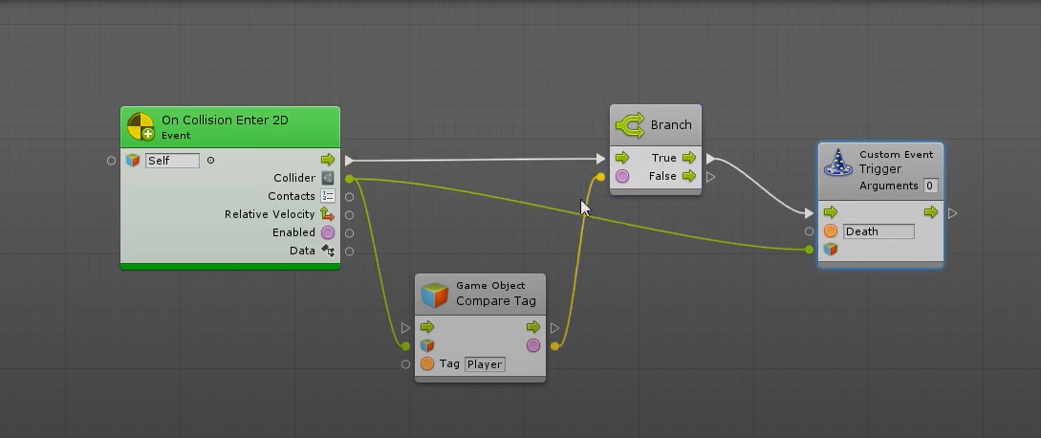
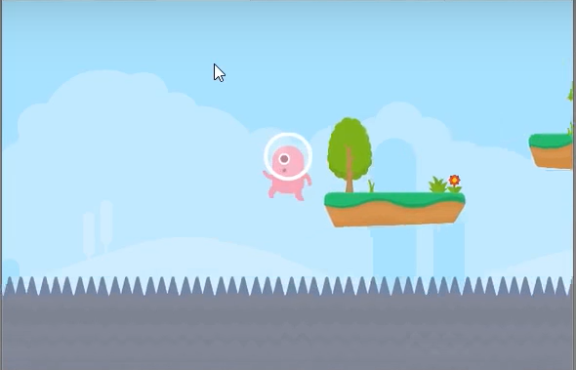
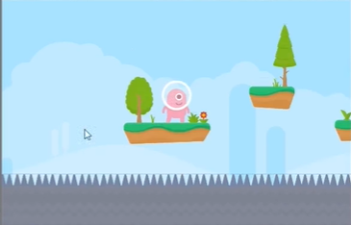
כעת מה שאנחנו צריכים לעשות, זה ליצור טריגר חדש, ע"י
, ובו נכתוב את המילה "מוות" כלומר לקבוצה הקודמת שיצרנו. לאחר שעשינו את זה ניצור בראנץ' חדש שיחבר בין כולם:Custom event trigger
כעת אם נפעיל את המשחק וניפול לקרקע, הטריגר יופעל ובעצם ימות:
ואז השחקן יחזור לנקודת ההתחלה.

Slide 16
מקור\קרדיט לפרוייקט לדוגמא:
https://github.com/soleshhaker/Shooter-w-Unity-z-u-yciem-Bolt.git

